Slide 1
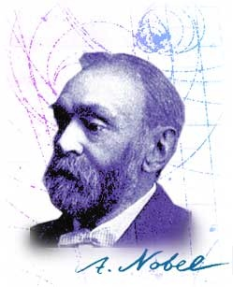
Лауреаты Нобелевской премии 2009
«Я нажил несметное богатство.
Пора отдавать его людям, потомкам»
Альфред Нобель
21 октября 1833 г. – 10 декабря 1896 г.

Slide 2
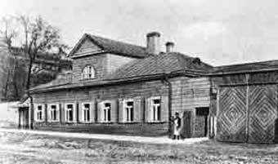
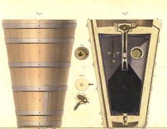
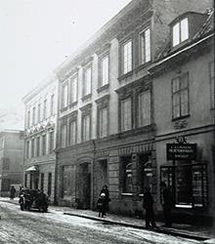
Родители Альфреда Нобеля и его братья
Дом в России
А. Нобель родился 21 октября 1833 года в Стокгольме в семье талантливого изобретателя-самоучки Иммануила Нобеля
Ударная морская мина конструкции Эммануэля Нобеля времен Крымской войны.
Дом в Стокгольме

Slide 3
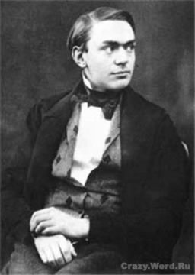
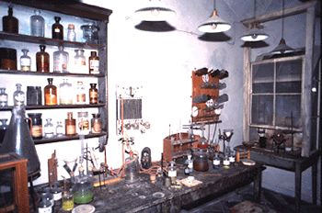
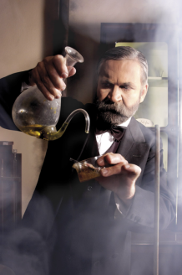
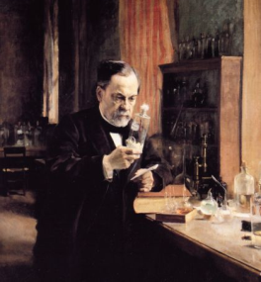

Slide 4
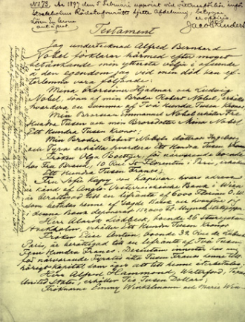
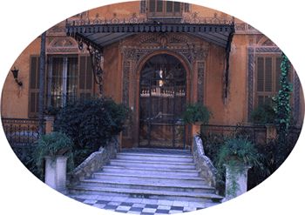
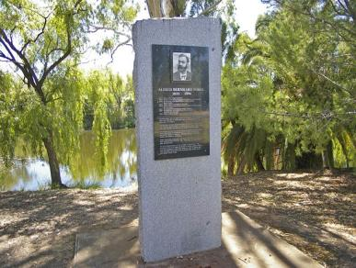
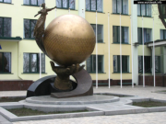
Вилла А.Нобеля в Сан Ремо
Собственноручная запись предсмертного пожелания Альфреда Нобеля
Монумент А.Нобелю в Австрии

Slide 5
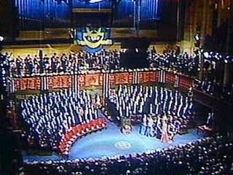
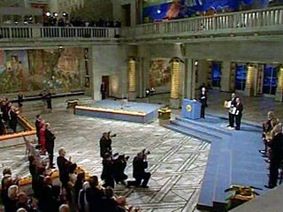
В Стокгольме церемония чествования проходит в Концертном зале в присутствии около 1200 человек. Премии в области физики, химии, физиологии и медицины, литературы и экономики вручаются королем Швеции после краткого изложения достижений лауреата представителями присуждающих награды ассамблей. Празднование завершается организуемым Нобелевским фондом банкетом в зале городской ратуши.
В Осло церемония вручения Нобелевской премии мира проводится в университете, в зале ассамблей, в присутствии короля Норвегии и членов королевской семьи. Лауреат получает награду из рук председателя Норвежского нобелевского комитета.

Slide 6
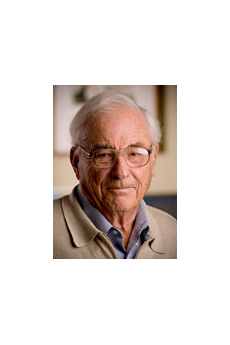
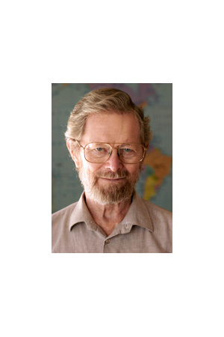
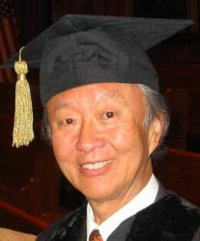
Лауреаты Нобелевской премии по физике
Чарльз Као получил премию за разработку оптических систем передачи данных
Открытие Вилларда Бойла помогло получить современные
CCD-матрицы
Джордж Смит внес вклад в открытие оптических полупроводниковых сенсоров

Slide 7
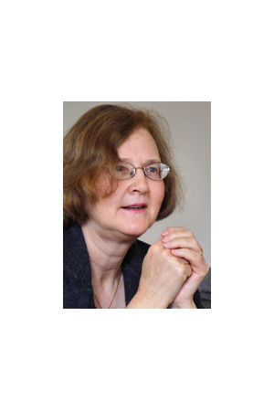
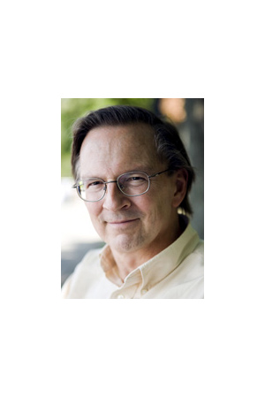
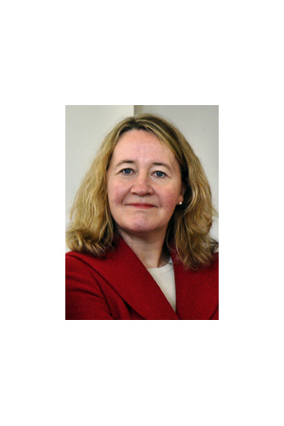
Лауреаты Нобелевской премии По медицине
Элизабет Блэкберн удостоена престижной награды за работы по изучению механизмов клеточного старения
Джеку Шостаку вместе с коллегами удалось раскрыть природу энзима
Исследования Карол Грейдер могут стать ключом к вечной молодости

Slide 8
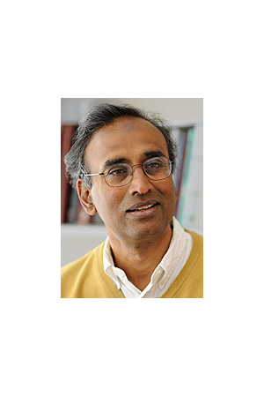
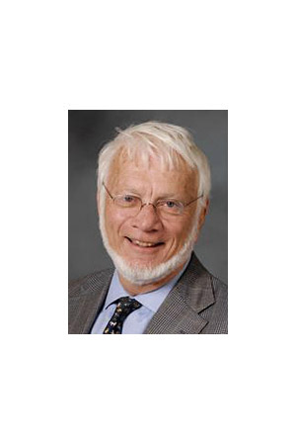
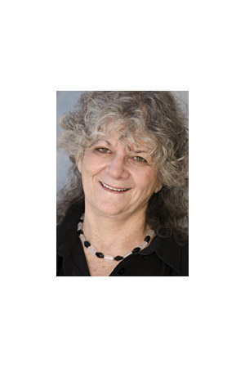
Лауреаты Нобелевской премии По химии
Открытия Венкатрамана Рамакришнана помогут в разработке новых антибиотиков
Томас Штайц получил премию за исследование структуры и принципов работы рибосомы
Ада Йонат занимается исследованиями ДНК, которые являются важными для основных процессов жизнедеятельности

Slide 9
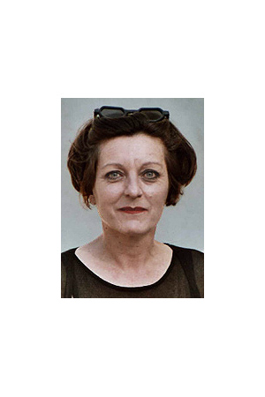
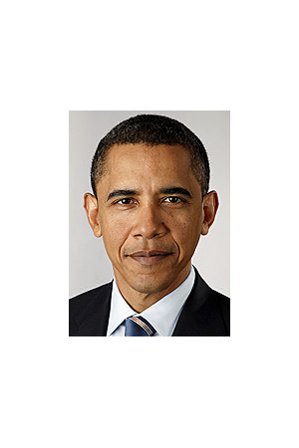
Лауреат Нобелевской премии
По литературе
Лауреат Нобелевской премии
мира
Барак Обама получил нобелевскую премию мира за вклад в борьбу за нераспространение ядерного оружия
Герта Мюллер, охарактеризована жюри как автор, который «изображает жизнь обездоленных»

Slide 10
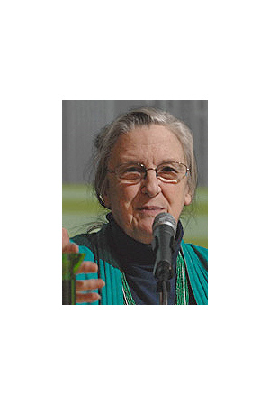
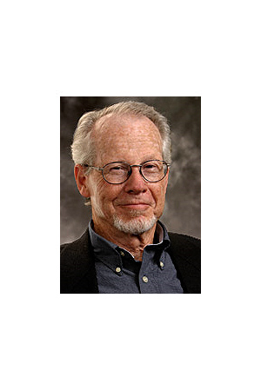
Лауреаты Нобелевской премии По экономике
Элинор Ольстрем удостоена награды «за исследование экономической организации, особенно в части коллективной собственности»
Оливер Уильямсон известный специалист в области транзакционных затрат (издержек, связанных с заключением контрактов, в широком понимании)

Slide 11
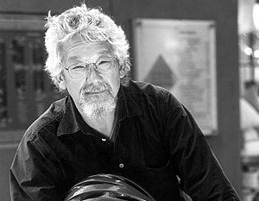
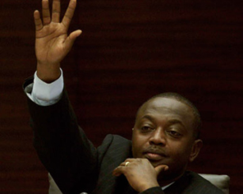
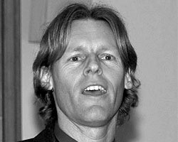
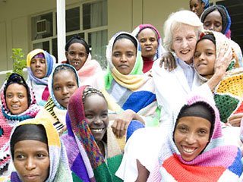
Лауреаты альтернативной Нобелевской премии
«За достойный образ жизни»
Дэвид Сузуки,
Рене Нгонго
Эйлин Вейр
Кэтрин Хэмлин

Slide 12
Лауреаты Нобелевской премии, Представители СССР и России
1904 г. - по физиологии и медицине - физиолог Иван Петрович Павлов. 1908 г. - по физиологии и медицине - Илья Ильич Мечников. 1933 г. - в области литературы Иван Алексеевич Бунин. Без гражданства. 1956 г. в области химии Николай Николаевич Семенов. 1958 г. - по физике Павел Алексеевич Черенков, Илья Михайлович Франк и Игорь Евгеньевич Тамм. 1958 г.- в области литературы Борис Леонидович Пастернак. От премии отказался. 1962 г. - по физике Лев Давидович Ландау.
1964 г. - в области физики Николай Геннадьевич Басов, Александр Михайлович Прохоров. 1965 г. - по литературе Михаил Александрович Шолохов. 1970 г. - в области литературы Александр Исаевич Солженицын. 1975 г. - мира Андрей Дмитриевич Сахаров. 1975 г. - по экономике Леонид Витальевич Канторович. 1978 г. - по физике Петр Леонидович Капица. 1987 г. - в области литературы Иосиф Бродский. Гражданин США. 1990 г. - мира Михаил Сергеевич Горбачев. 2000 г. - по физике Жорес Иванович Алферов. 2003 г. - по физике Алексей Алексеевич Абрикосов и Виталий Лазаревич Гинзбург.

